Slide 1

Cena da vida indígena no 19. Jahrhundert, Louis-Léopold Boilly zugeschrieben

Slide 2


Retrato do Duque de Sully
Erinnerungen des Duc de Sully, Minister von Henri IV

Slide 3

Jean-Baptiste Colbert, Generalkontrolleur der Finanzen unter Ludwig XIV

Slide 4

werkstatt für Federmacher aus dem 18. Jahrhundert

Slide 5

O porto de Bordéus no 18. Jahrhundert von Vernet

Slide 6

Robin Hood des Staates - Steuern oder Tod

Slide 7

Onkel Dagobert

Slide 8


Retrato de Vauban
Zitadelle von Lille von Vauban

Slide 9

Vauban, "Projekt des königlichen Zehnten" (Projeto dos dezassete anos)

Slide 10

Volkszählung

Slide 11


Tocqueville, "O antigo regime e a revolução"
Os três anúncios

Slide 12

Pierre Lepesant de Boisguilbert

Slide 13


Boisguilbert, "A ruína da França depois de Ludwig XIV"
Mapa de Port Royal des Champs

Slide 14

Gustave Caillebotte - "Der Weg nach oben" (O caminho para o futuro)

Slide 15

Murray Rothbard, "Eine österreichische Perspektive auf die Geschichte des wirtschaftlichen Denkens"

Slide 16


Richard Cantillon, "Essay über das Wesen des Handels" (Ensaio sobre o sentido das mãos)
João Lei

Slide 17

Venda bancária de títulos

Slide 18

O Abt de Saint-Pierre

Slide 19


Retrato de Gustave de Molinari
Der Abt von Saint-Pierre von Molinari

Slide 20

Der Abt von Saint-Pierre, "Projeto para a concretização da paz na Europa"

Slide 21


Ludwig XIV
Versailles, Spiegelsaal

Slide 22

Academia Francesa

Slide 23

französisches Pamphlet aus dem 18. Jahrhundert mit Vorschlägen für Reformen im Handels- und Finanzwesen, das die frühen Debatten über Handel und Wirtschaftspolitik widerspiegelt.

Slide 24


Marquês d'Argenson
Laissez-faire, Laissez-passer

Slide 25

Pin Manufaktur, "Encyclopédie" de Diderot e d'Alambert

Slide 26

Retrato de Adam Smith

Slide 27

Marquês d'Argenson, "Tagebuch und Memoiren"

Slide 28

Benoît Malbranque, "Vincent de Gournay"

Slide 29



Eine Abhandlung über den Handel Josiah Child
Texto de 26. Juni 1715, geschrieben von M. de Gourgan, Kaufmann
Comunicado de imprensa sobre a Companhia das Índias

Slide 30

Retrato de Turgot

Slide 31

O Kreis de Vincent de Gournay

Slide 32

Retrato de David Hume

Slide 33


Abhandlung über die allgemeine Getreidepolitik (1755)
Abade Gabriel-François Coyer
"O Adel kaufmännische"

Slide 34
Richard Cantillon, "Essay über das Wesen des Handels" (Ensaio sobre o sentido das mãos)

Slide 35

Studie über das wirtschaftliche Verlagswesen in Frankreich, 1566-1789.

Slide 36

Abade Gabriel-François Coyer, "Chinki"

Slide 37

Debate nos Estados Gerais, França, 1789

Slide 38


Retrato de Mirabeau
Mirabeau, "L'ami des hommes" (O amigo dos homens)

Slide 39
Richard Cantillon, "Essay über das Wesen des Handels" (Ensaio sobre o sentido das mãos)

Slide 40

Diretrizes económicas e sociais
do Marquês de Mirabeau

Slide 41

François Quesnay

Slide 42


Mirabeau, "Theorie der Besteuerung" (Teoria da conquista)
Pierre Samuel Dupont de Nemours

Slide 43


François Quesnay
A arte da economia de François Quesnay

Slide 44

François Quesnay

Slide 45

Enzyklopädie
Dupont de Nemours,
"Theorie der Besteuerung"

Slide 46


"Physiokratie", Sammlung von Artikeln von Quesnay, 1768
"Ephémérides du Citoyen", Livro oficial dos médicos

Slide 47


Boisguilbert, "Detail von Frankreich" (Pormenores da França)
Cantillon, "Essay über die Natur des Handels" (Ensaio sobre a natureza das mãos)

Slide 48
Quesnay
Diagrama económico de Quesnay
Mirabeau, "Theorie der Besteuerung" (Teoria da conquista)

Slide 49

Marquês de Pompadour

Slide 50
Ephémérides du Citoyen, revista oficial dos médicos

Slide 51

Os fenómenos da adesão

Slide 52

Fisiocracia, Sammlung von Artikeln von Quesnay, 1768

Slide 53

Jean-François Millet, "Die Bauern" (Os Bairros)

Slide 54
Tocqueville, "O antigo regime e a revolução"

Slide 55

Ludwig XVI

Slide 56

Millet, "Angelus"

Slide 57

O porto de Bordéus no 18. Jahrhundert

Slide 58

Karl Friedrich, "Großherzog von Baden"

Slide 59


Katharina II. von Russland
Mercier de la Rivière, "Die natürliche und wesentliche Ordnung der politischen Gesellschaften"

Slide 60
Retrato de Turgot

Slide 61

Rei do Reino Unido

Slide 62

Abertura dos serviços gerais em Versalhes no ano de 1789

Slide 63


Joseph Rambaud, "Geschichte der Wirtschaftsdoktrinen" (História dos sectores económicos)
Adam Smith, "Reichtum der Nationen" (O Reichtsum das Nações)

Slide 64

Empresa Dupont
Dupont de Nemours

Slide 65

Marquês de Mirabeau
Livro de registo da agricultura, do comércio e das finanças

Slide 66
Quesnay
Revista de Fisiocracia

Slide 67

Physiokratie, Sammlung von Texten von Quesnay
Turgot

Slide 68


Einnahme des Tuilerienpalastes im Jahr 1792
Joseph Schumpeter, "Geschichte der wirtschaftlichen Analyse" (História da análise económica)

Slide 69
Adam Smith
Enzyklopädie

Slide 70

Denis Diderot

Slide 71

Ephemeriden der Bürger
Diálogo sobre o Weizenhandel, de Galiani

Slide 72

Voltaire

Slide 73

Voltaire, "L'homme aux quarante écus" (O homem aos quarenta anos)

Slide 74

Turgot
Montesquieu
"O espírito das gestões"
Enzyklopädie

Slide 75

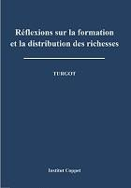
Turgot, "Loblied auf Gournay"
Turgot, "Überlegungen zur Entstehung und Verteilung des Reichtums"

Slide 76


Turgot e Smith,
"Eine seltsame Nähe"
Turgot, "Briefe über die Freiheit des Getreidehandels" (Resumo sobre a liberdade dos trabalhadores de Getreide)

Slide 77

Turgot, "Denkschrift über die Geldscheine"

Slide 78

Friedrich A. Hayek

Slide 79
Turgot

Slide 80

J.F. Millet, "Die Sammler", 1857

Slide 81

O Miliz zieht

Slide 82

Livro de registo da Baillage von Nemours
Trabalhar com o Roy

Slide 83


Voltaire
Ludwig XVI

Slide 84


Michel de Montaigne
Étienne Bonnot de Condillac

Slide 85

Condillac, Handel und Regierung

Slide 86

Jean-Baptiste Say

Slide 87

Nicolas de Condorcet

Slide 88

Anne Robert Jacques Turgot

Slide 89

Galiani, "Briefe über den Getreidehandel"

Slide 90

Champagney, "Liste der Beschwerden"
Reunião do Conselho Geral em Versalhes, 5 de maio de 1789

Slide 91
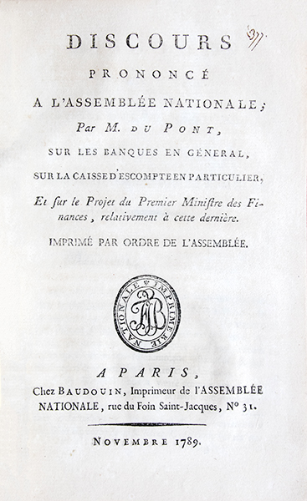
Dupont de Nemours, "Rede vor der Nationalversammlung", 1789

Slide 92

Dupont de Nemours, "Auswirkung der Assignaten auf den Brotpreis"

Slide 93

Zuteilung von 100

Slide 94

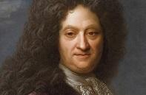
Pierre Le Pesant de Boisguilbert
Cantillon, "Essay über die Natur des Handels im Allgemeinen" (Ensaio sobre a natureza dos negócios em geral)
Josiah Child, "Eine Abhandlung über den Handel"

Slide 95

D'Argenson
Quesnay
Condillac

